Slide 1
Kollektivtrafikk, veiutbygging eller kaos? Scenarioer for hvordan vi møter framtidens transportutfordringer
Bård Norheim, Urbanet Analyse
Presseseminar 1. juni 2011

Slide 2
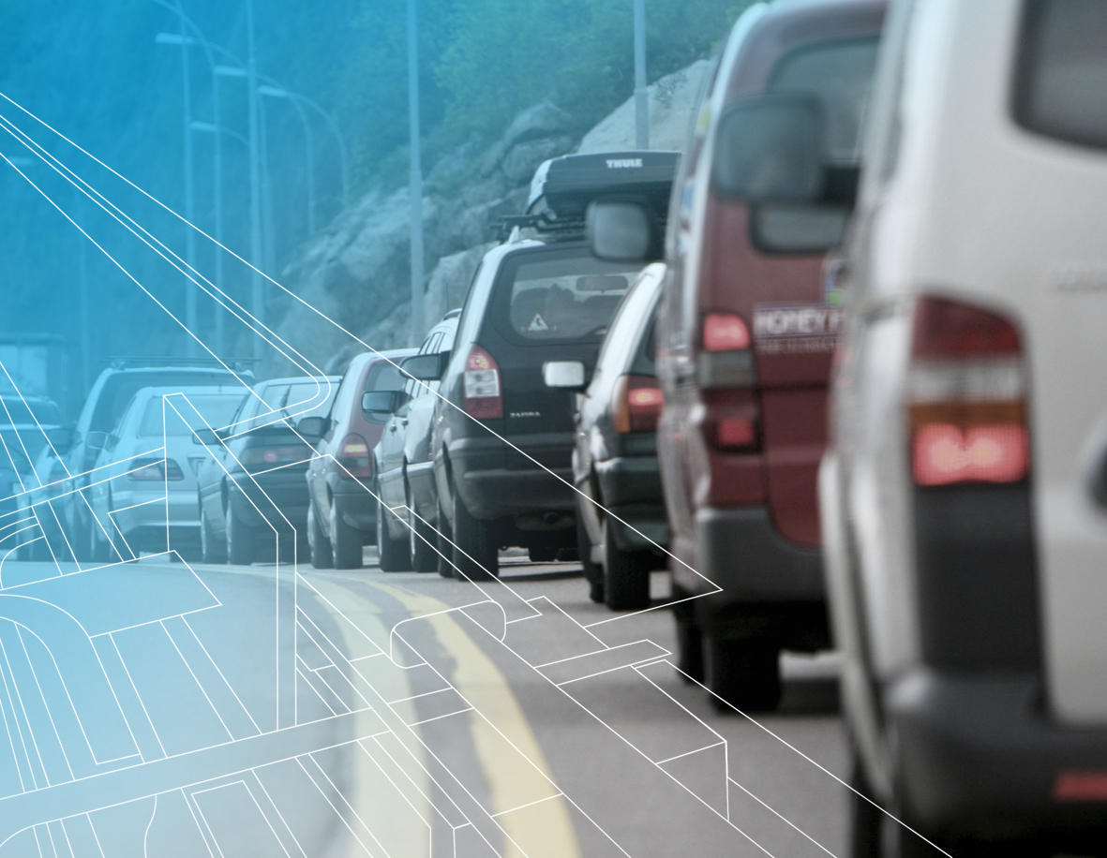
Bakgrunn og tema for prosjektet
Betydelig befolkningsvekst i de største byområdene
Gir økt transportbehov og press på offentlige budsjetter
Oppdrag fra KS:
Hva er kostnadene ved denne utviklingen
På offentlige utgifter?
På samfunnsøkonomi, køkostnader og miljø?
Hva er effekten av alternative strategier?
Kollektivtransport og sykkel tar hele veksten
Biltrafikk tar hele veksten

Slide 3
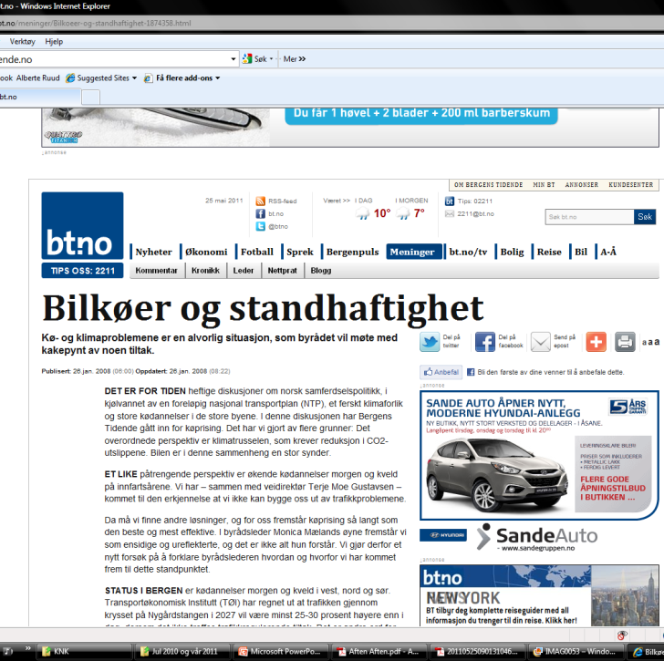
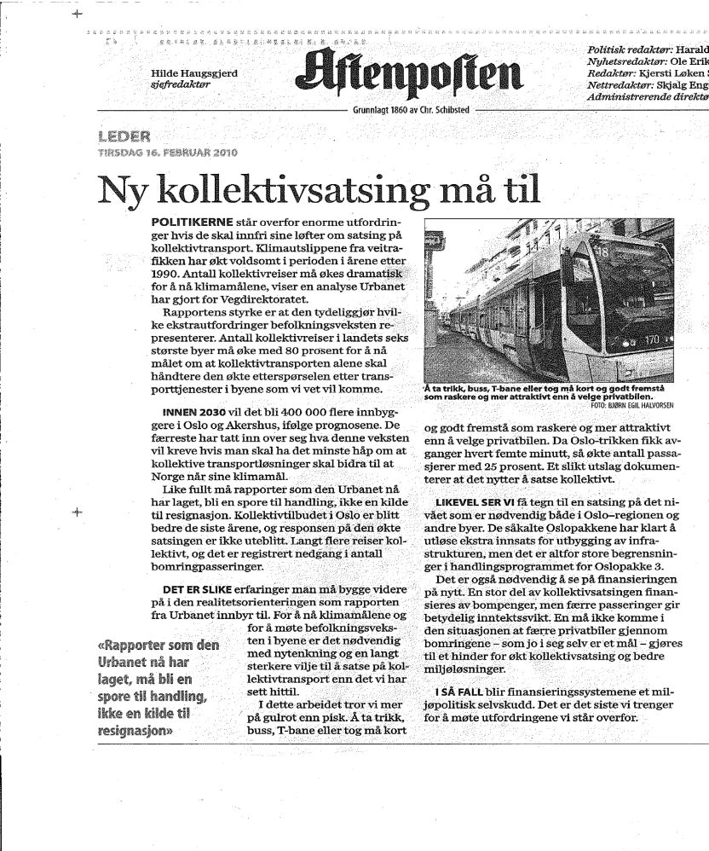
Teamet engasjerer

Slide 4
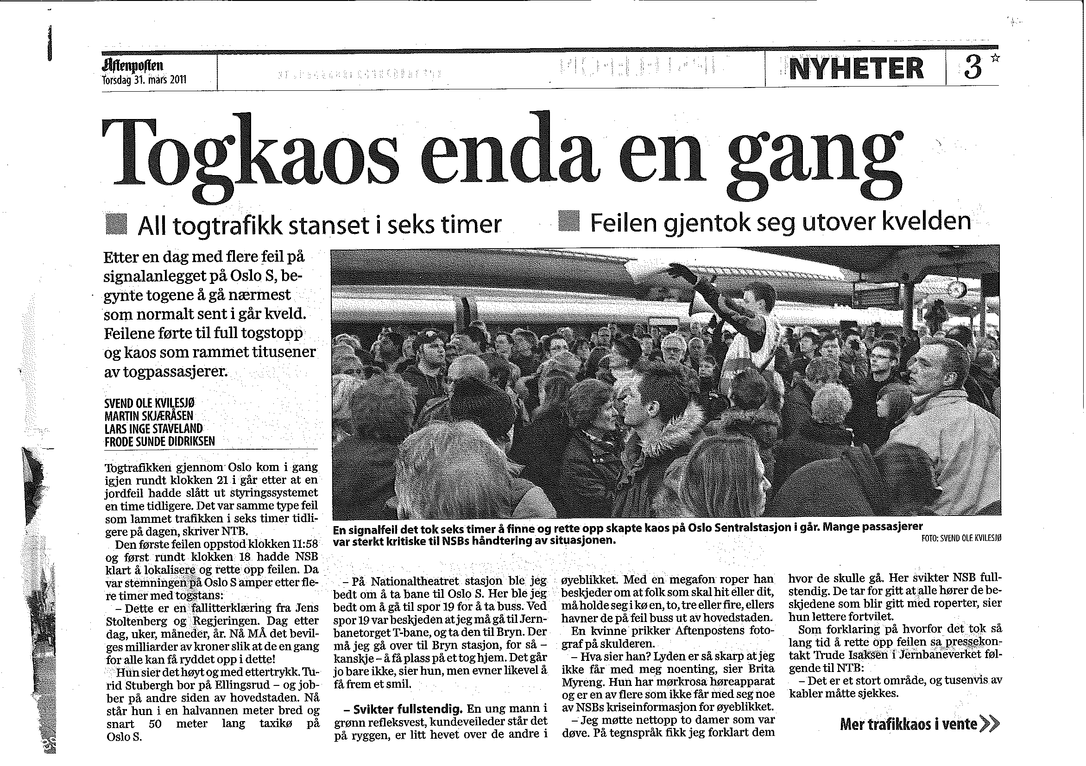
Trengsel og forsinkelser er mange trafikanters hverdag i dag –
hvordan blir det i
fremtiden?
54-bussen i rush

Slide 5
Trend gir mer biltrafikk
Hvis alt fortsetter som før (”prolongering”) vil det bli ca 1,5 mill flere biler på veiene hver dag
I de fire største byene vil Trend bety over 1 million flere bilreiser per dag
Sykkel- og kollektivtrafikken øker noe, men biltrafikken tar det meste av veksten
Avviker overraskende lite fra bilscenarioet

Slide 6
Miljøscenarioet betyr to- til tredobling av kollektiv- og sykkelreisene
Økning i antall kollektiv- og sykkelreiser dersom kollektivtransport og sykkel håndterer trafikkveksten. Kilde: Norheim m fl 2011

Slide 7
Nær 300 mrd i økt investeringsbehov
- 131 mrd kr
+ 150 mrd

Slide 8
Hva hvis vi ikke gjør noe?
Hvis biltrafikken tar veksten uten at det investeres i transportsystemet vil køkostnadene øke
med mellom 9 og 24 mrd kr årlig
Totalt 180-480 mrd kr i hele perioden
Notes:
Køkostnaden er avhengig av hvilken køtidselastisitet som legges til grunn, som har sammenheng med hvor nær kapasitetsgrensen vegsystemet er. For eksempel vil økt trafikk på hovedinnfartsveiene til Oslo bety en større økning i køtid enn økt trafikk på en strekning med mindre trafikk

Slide 9
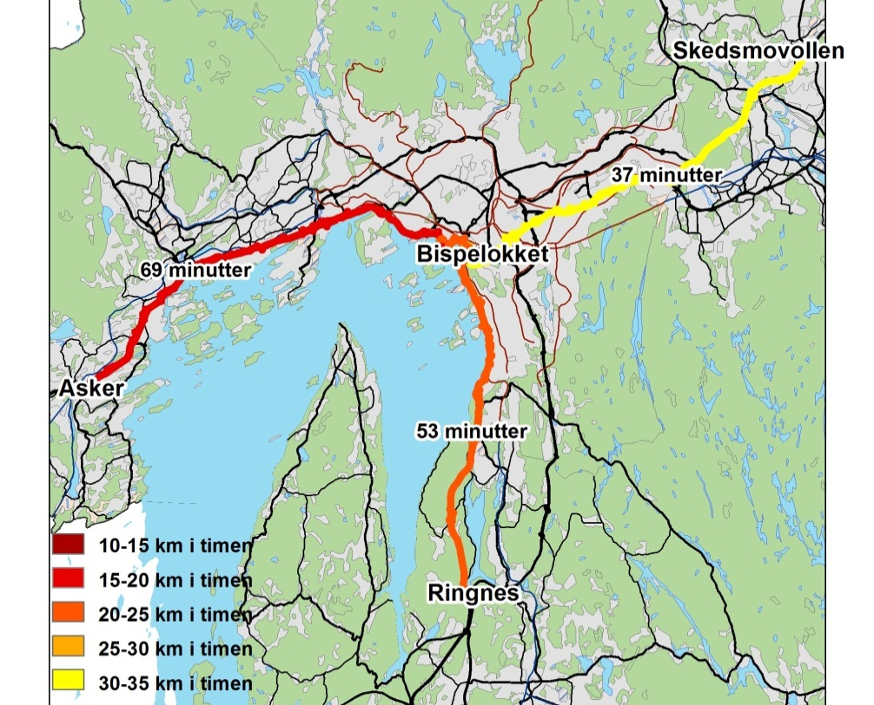
Køkostnad er ikke bare en teoretisk størrelse (!)
Reisetid morgenrush i dag (2008)
Reisetid morgenrush 2030 uten kapasitetsøkning
Skedsmo-Oslo S: + 12 minutter
Asker-Oslo S: + 29 minutter
Ringnes-Oslo S: + 21 minutter
Reisetider med bil på strekningene Bispelokket-Asker, Bispelokket-Ringnes og Bispelokket-Skedsmovollen. I morgensrush. Reisetid og køtid i dagens situasjon (2008) og i 2030 hvis kapasiteten i transportsystemet ikke økes. Kjøretidselastisitet= 2,5. Tall for reisetider i 2008 er hentet fra PROSAM rapport 165/2009 (SWECO 2009).

Slide 10
Oppsummering
Økt kollektivsatsing sparer samfunnet for penger
Men det krever økte ressurser og målrettet virkemiddelbruk å snu utviklingen
Køkostnadene kan øke vesentlig hvis en ikke øker infrastruktursatsingen
Men det er ikke mulig å bygge seg ut av køproblemene
Beregningene gir et moderat anslag
Sentrale nøkkeltall er overraskende dårlig dokumentert
Køkostnader/vegprising
Kapasitet/dimensjonerende trafikk

